Slide 1



CHỦ ĐỀ17:SỰ NỞ VÌ NHIỆT CỦA CHẤT RẮN
BÀI TẬP
GV :HUỲNH THỊ KIM TRÚC
Notes:
1
Chµo mõng

Slide 2
Kết luận
nở ra
Chất rắn.. …….. khi nóng lên, ..……… khi lạnh đi.
co lại

Slide 3
KẾT LUẬN:
Các chất rắn khác nhau, nở vì nhiệt khác nhau

Slide 4
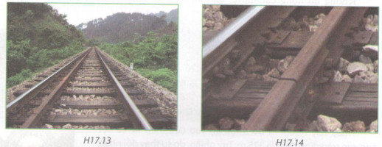
I/ SỬA BÀI TẬP SỰ NỞ VÌ NHIỆT CỦA CHẤT RẮN (tiết 1)
Bài 1: Em hãy cho biết khe hở giữa đầu các thanh ray của đường ray tàu hỏa (hình H17.13, H17.14) có tác dụng gì?
Giải thích: Khi nhiệt độ môi trường thay đổi (nóng lên, lạnh đi theo mùa) thì các thanh ray bằng kim loai sẽ nở ra hoặc co lại, vây phải có khe hở giữa đầu các thanh ray của đường ray tàu hỏa co để không bị cong, gãy.

Slide 5
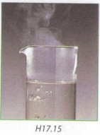
Bài 2: Em hãy giải thích vì sao khi rót nước sôi vào các ly thủy tinh (hình H17.15), các li này dễ bị nứt, vỡ?
Giải thích: Thủy tinh là chất dẫn nhiệt kém. Khi rót nước nóng là li thủy tinh thì nhiệt truyền từ thành bên trong ra ngoài chậm, thành bên trong nóng lên trước nên nở ra còn thành bên ngoài chưa kịp nở ra dẫn đến sự nở không đều gây nứt vỡ.

Slide 6
II) Bài tập thêm ở nhà:
Bài 1: Khi rót nước nóng vào các li thủy tinh, li dày hay mỏng dễ bị vỡ hơn? Theo em, có những biện pháp nào để giảm thiểu sự vỡ li thủy tinh khi ta rót nước nóng vào chúng?

Slide 7
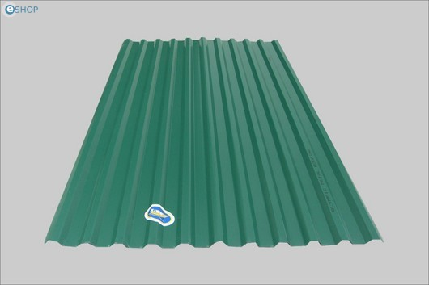
Bài 2: Tại sao các tấm tôn lợp mái nhà thường có dạng LƯỢN SÓNG

Slide 8
Ghi chú:
HS sửa phần Bài tập và Bài tập thêm vào vở bài tập.
HS theo dõi BÀI MỚI “Sự nở vì nhiệt của chất rắn (tiết 2)” vào buổi đăng bài lần sau (THỨ 4 NGÀY 8/4/2020).
PHHS và học sinh phản hồi lại với GVBM (có thể trao đổi việc học tập của mình với GVBM bằng Zalo, Group lớp hoặc tin nhắn trên trang Viettel Study, …)

